Slide 1

DC Giyim-Üretim
Tekstil ve konfeksiyon atölyeleri için üretim takip platformu
Siparişten sevkiyata, kumaş topundan puantaja — atölyenin tüm takibi tek ekranda.
Ürün sunumu · Sürüm 1.0 · Eylül 2026
DC Giyim-Üretim
1
Notes:
Kapak. Uygulama pantoloncu, gömlekçi, montçu, kabancı, abiyeci, triko dahil her tür konfeksiyon atölyesine hitap eder.

Slide 2






Atölye sahibinin günlük yükü
Takip defterde, WhatsApp'ta, Excel'de ve kafada dağınık; sorun büyüdükten sonra fark ediliyor
Termin yetişecek mi?
Fason belirsizliği
Kumaş ortada bitiyor
Her gün bantları tek tek dolaşıp sormak; gecikmeyi müşteri aradığında öğrenmek.
Fasoncudan mal ne zaman, kaç adet dönecek? Eksik dönüş aylar sonra hesapta çıkıyor.
Siparişin ortasında kumaş yetmiyor; "bu kadar kumaş nereye gitti?" sorusu cevapsız.
Kaybolan adetler
Vade ve alacak takibi
Personel hesabı
Kesimde 500 vardı, pakette 470 çıktı. 30 adet hangi aşamada kayboldu?
Çek vadesi kaçıyor, cari bakiyeler muhasebeciye sorulmadan bilinmiyor.
Puantaj, yevmiye, parça başı, avans — ay sonunda kağıt üstünde saatlerce hesap.
DC Giyim-Üretim
2

Slide 3
Çözüm yaklaşımı
Veri girişi atölyede saniyeler sürer; sistem sorunları sizin yerinize tarar ve önceden uyarır
1
Tek ekran
Kontrol Kulesi tüm modüllerden gelen uyarıları önem sırasına göre toplar; her uyarının bir aksiyon butonu vardır.
15
7 × 30
modül
rol × yetki
2
Sektörün dili
Asorti, pastal, top/parti, fason, irsaliye, yevmiye, parça başı — çevirmenlik yok, atölye nasıl konuşuyorsa öyle.
20+
26
3
Kural içeride
veri tablosu
otomatik test
Önceki aşamadan fazla adet girilemez, stok eksiye düşmez, gönderilenden fazla dönüş girilemez. Hata daha girilirken yakalanır.
4
Telefondan da
46
0
Atölye panosu ve puantaj dokunmatik için tasarlandı; ana ekrana eklenip uygulama gibi kullanılır.
doğrulanan ekran
tarayıcı hatası
DC Giyim-Üretim
3

Slide 4















15 modül, tek uygulama
Üretim · Depo · Yönetim
ÜRETİM
DEPO
YÖNETİM
Kontrol Kulesi
Kumaş & Malzeme
Personel
Siparişler
Mamul & Sevkiyat
Cariler
Atölye Panosu
Finans & Çek
İş Emirleri
Görevler
Fason Takibi
Raporlar
Kalite Kontrol
Ayarlar & Yetkiler
Modeller / Teknik Föy
DC Giyim-Üretim
4

Slide 5
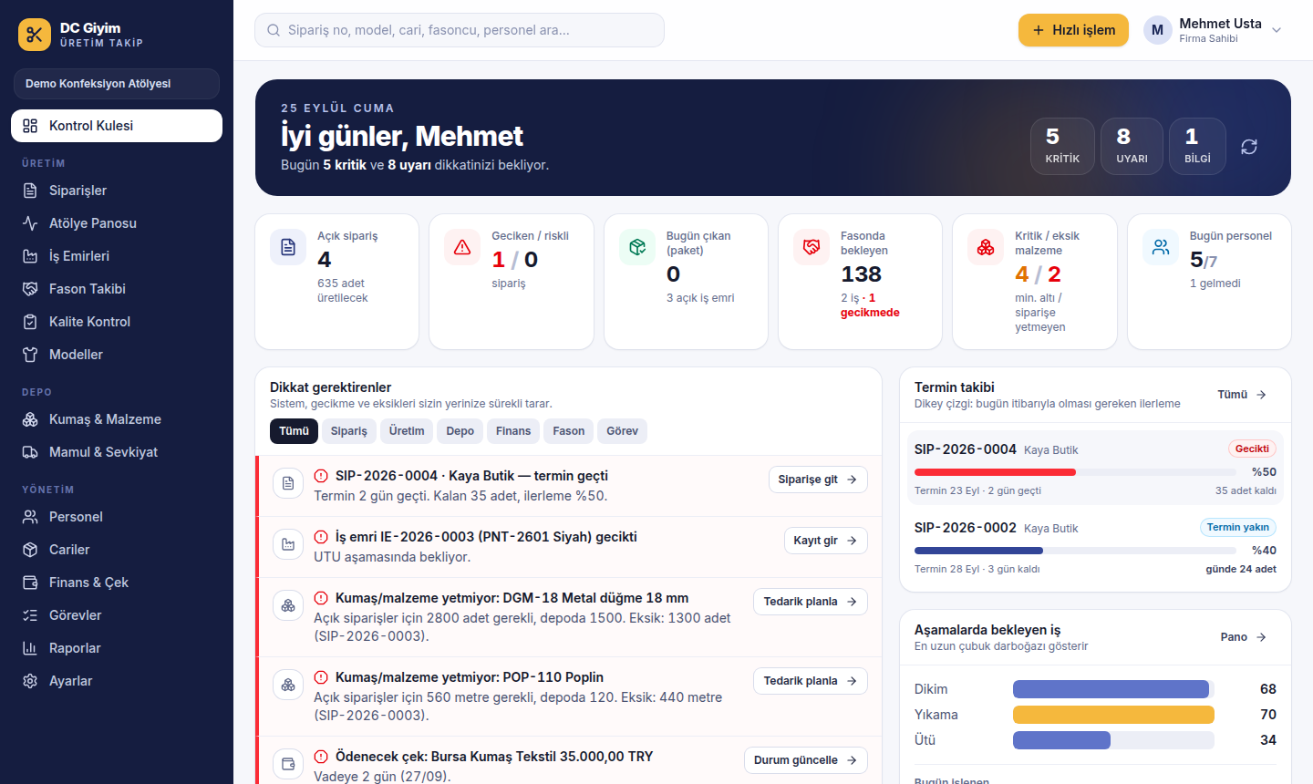
Kontrol Kulesi — sabah ilk bakılan ekran
Sistem tüm veriyi sürekli tarar; kritik, uyarı ve bilgi seviyesinde uyarılar üretir
Termin riski: plana göre geride kalan sipariş gecikmeden önce işaretlenir
"Termine yetişmek için günde X adet çıkmalı" hesabı
Geciken ve eksik dönen fason işleri, fasoncunun telefonuyla
Açık siparişlere yetmeyen kumaş / aksesuar (reçeteye göre)
Minimum altına düşen stok
Vadesi yaklaşan / geçen çek ve senetler
Aşamalarda bekleyen iş → darboğaz görünür
Bugünkü puantaj, açık görevler, cari alacak / borç
DC Giyim-Üretim
5

Slide 6

Uyarı kuralları
Eşikler firma tarafından Ayarlar'dan değiştirilebilir
Durum | Seviye
Sipariş termini geçti, tamamlanmadı | Kritik
İlerleme, geçen süreye göre olması gerekenin %20+ gerisinde | Uyarı
Termin yaklaşıyor, henüz iş emri açılmadı | Uyarı
İş emri termini geçti | Kritik
Bir aşamada fire oranı eşiği aştı (varsayılan %5) | Uyarı
Fason teslimi gecikti (3 günden fazla → kritik) | Uyarı / Kritik
Fason işi eksik adetle kapandı (son 30 gün) | Uyarı
Açık siparişlerin reçete ihtiyacı depodaki stoktan fazla | Kritik
Malzeme minimum stok altında | Uyarı
Çek / senet vadesi yaklaştı veya geçti | Uyarı / Kritik
Saat 10:00 geçti, puantaj girilmedi · görev son tarihi geçti | Bilgi / Uyarı
Termin risk hesabı
Olması gereken ilerleme =
(bugün − sipariş tarihi) ÷ (termin − sipariş tarihi)
Gerçek ilerleme = iş emirlerinin aşama tamamlanma oranlarının adet ağırlıklı ortalaması
Fark %20'yi aşarsa sipariş "riskli" olur.
Her uyarının "Siparişe git / Kayıt gir / Dönüş gir" gibi doğrudan aksiyon butonu vardır.
DC Giyim-Üretim
6

Slide 7






Temel akış: siparişten faturaya
Her adım bir öncekinin verisiyle otomatik bağlanır; hiçbir şey iki kez girilmez
Sipariş
İş emri
Kesim
Aşamalar
Mamul depo
Sevkiyat
Model × renk × beden asortisi
Modelin rotasına göre aşamalar
Kumaş top/partiden düşer
Dikim, ütü, kalite, paket…
Beden kırılımıyla stok
İrsaliye + satış faturası
Fason döngüsü
Herhangi bir aşama (dikim, nakış, yıkama…) irsaliyeyle fasoncuya gönderilir; aşama "fasonda" olarak işaretlenir. Kısmi veya tam dönüşler doğrudan iş emrinin aşamasına işlenir, fire ve eksik adet fasoncu karnesine yazılır. Eksikle kapatılan işte kayıp adet iş emrine fire olarak düşer.
DC Giyim-Üretim
7

Slide 8
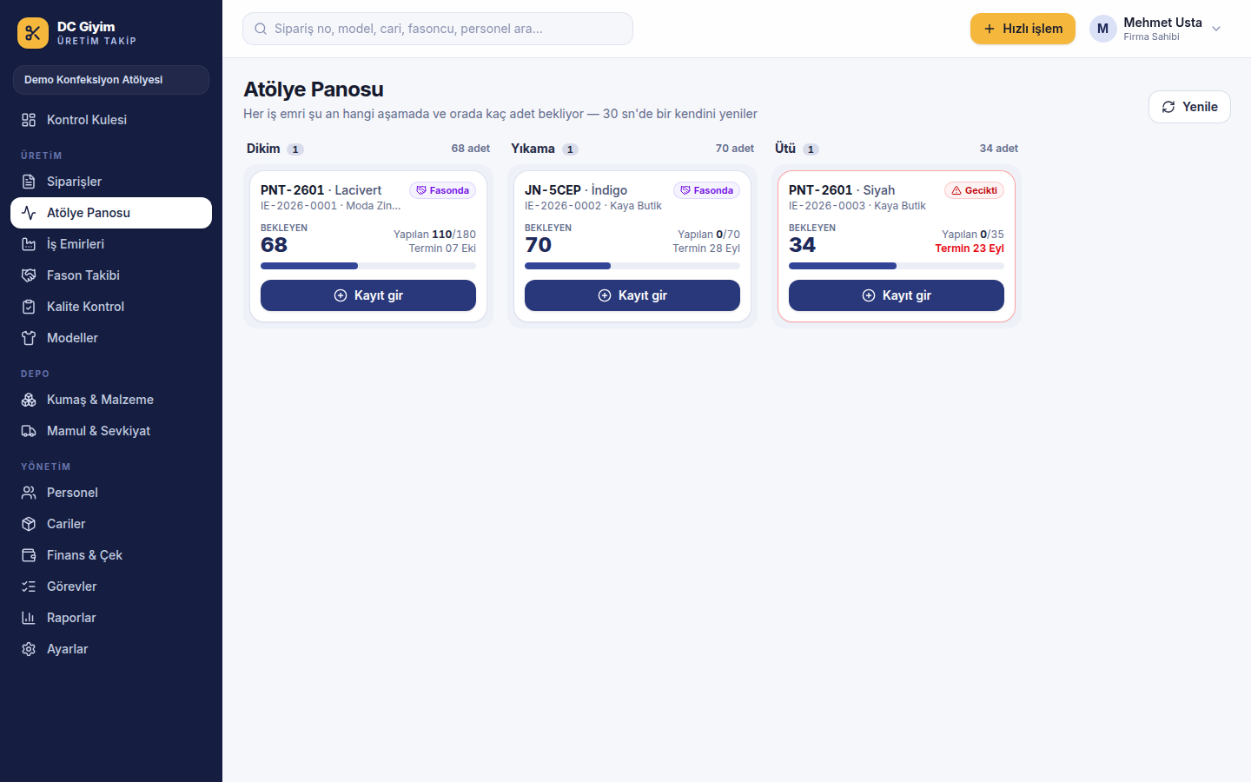
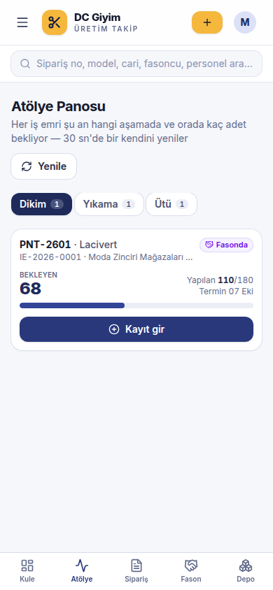
Atölye Panosu — üretim girişi 10 saniyede
Aşama bazlı kanban; her kartta o aşamada bekleyen adet ve "Kayıt gir" butonu
Telefonda aşama sekmeleri, masaüstünde sütunlar
Bekleyenin tamamı / 10 / 20 / 50 hızlı butonları
Sağlam ve fire ayrı; son aşamada beden kırılımı
30 saniyede bir kendini yeniler
Operatör rolü yalnızca bu ekranı görür
DC Giyim-Üretim
8

Slide 9
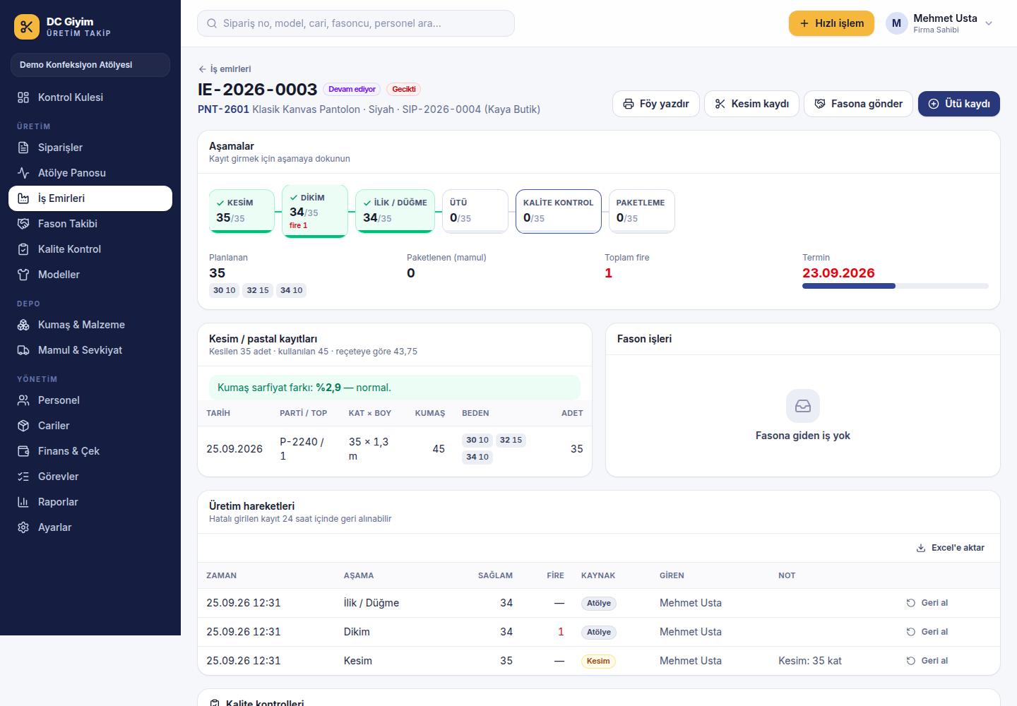



İş emri: kesim, aşamalar ve kayıp adet kontrolü
Kesim / pastal kaydı
Kat × boy, kullanılan kumaş, kesilen bedenler. Kumaş seçilen top/partiden düşer; reçeteye göre sarfiyat farkı % gösterilir.
Kayıp adet kuralı
Bir aşamaya, önceki aşamadan çıkan sağlam adetten fazlası girilemez. "30 adet nerede?" sorusu aşama bazında cevaplanır.
24 saat geri alma
Yanlış girilen kayıt, sonraki aşamaya geçmediyse geri alınabilir; her hareket kim/ne zaman ile loglanır.
Föy yazdırma
İş emri föyü ve fason irsaliyesi tek tıkla yazdırılır.
DC Giyim-Üretim
9

Slide 10
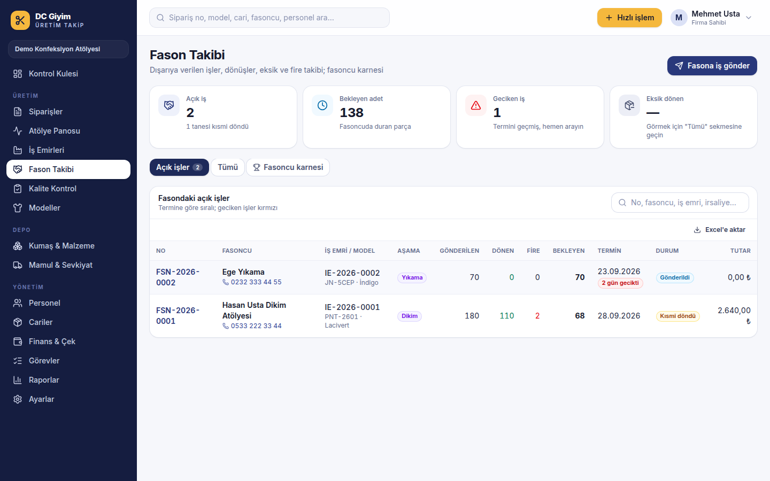
Fason takibi ve fasoncu karnesi
Bir sonraki işi kime vereceğinize veriyle karar verin
Karne puanı (0–100)
Zamanında teslim oranı × 0,60
+ Kalite (100 − fire% × 10) × 0,40
− Eksik teslim cezası
Her fasoncu için: iş sayısı, açık adet, gecikme, ortalama gecikme günü, fire %, eksik adet.
İrsaliye no ile gönderim, kısmi dönüşler
Gönderilenden fazla dönüş girilemez
Eksikle kapat → kayıp adet iş emrine fire olur
Termin ve birim fiyat güncelleme
Fasoncu kapasitesi (günlük adet) ve uzmanlık (dikim, nakış, yıkama…)
DC Giyim-Üretim
10

Slide 11
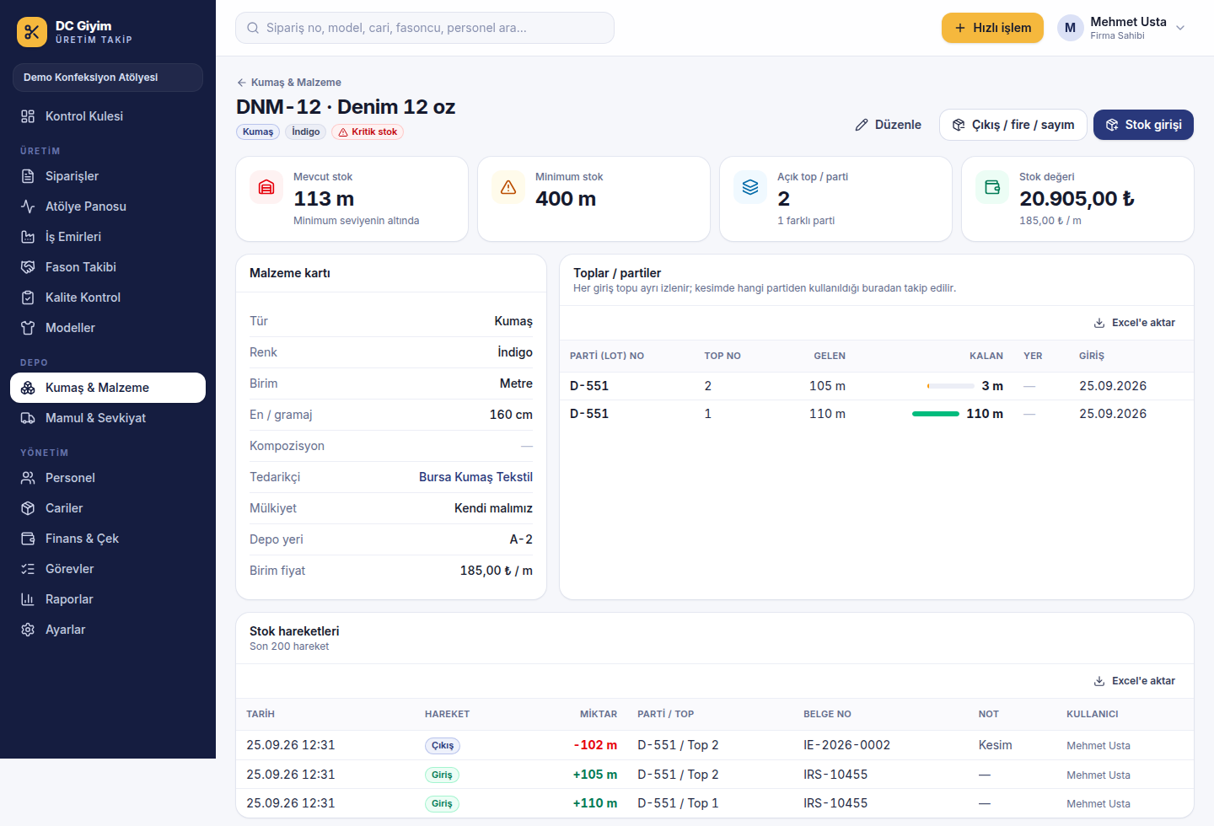




Kumaş & malzeme deposu: top / parti takibi
Toplu top girişi
Bir irsaliyede gelen onlarca top tek formda; her top ayrı kalan miktarla izlenir. Ton farkında hangi partiden kesildiği bellidir.
Emanet (müşteri malı) kumaş
Markanın gönderdiği kumaş sahibiyle işaretlenir; stok değerinize karışmaz.
Kritik stok + sipariş ihtiyacı
Minimum seviye uyarısı ve açık siparişlerin reçete ihtiyacı − stok = eksik listesi.
Hareket türleri
Giriş, çıkış, iade, fire, fasona çıkış, sayım (fark otomatik düzeltme). Excel'e aktarım.
DC Giyim-Üretim
11

Slide 12
Model, reçete ve birim maliyet
Teknik föy: beden seti, renkler, üretim rotası, malzeme sarfiyatı, operasyon listesi
Reçete (adet başı sarfiyat)
Birim maliyet
Malzeme | Sarfiyat | Tutar
Gabardin 240 gr | 1,25 m | 185,00 ₺
Metal düğme 18 mm | 1 adet | 1,80 ₺
Fermuar 18 cm | 1 adet | 4,50 ₺
Dokuma etiket | 1 adet | 0,90 ₺
(Σ sarfiyat × malzeme fiyatı + Σ parça başı ücret) × (1 + genel gider %)
Malzeme
192,20 ₺
İşçilik
22,00 ₺
Operasyonlar (SAM ve parça başı)
Genel gider (%15)
32,13 ₺
Operasyon | Dakika | Ücret
Cep hazırlama | 4,5 | 6,00 ₺
Fermuar takma | 2,2 | 3,00 ₺
Yan ve iç paça | 3,8 | 5,00 ₺
Bel takma · İlik/düğme · Ütü | 6,3 | 8,00 ₺
Birim maliyet
246,33 ₺
Satış fiyatı
520,00 ₺
Kâr marjı
%52,6
Fiyat ve maliyet alanları yalnızca "fiyat görme" yetkisi olan kullanıcıya gönderilir.
DC Giyim-Üretim
12

Slide 13
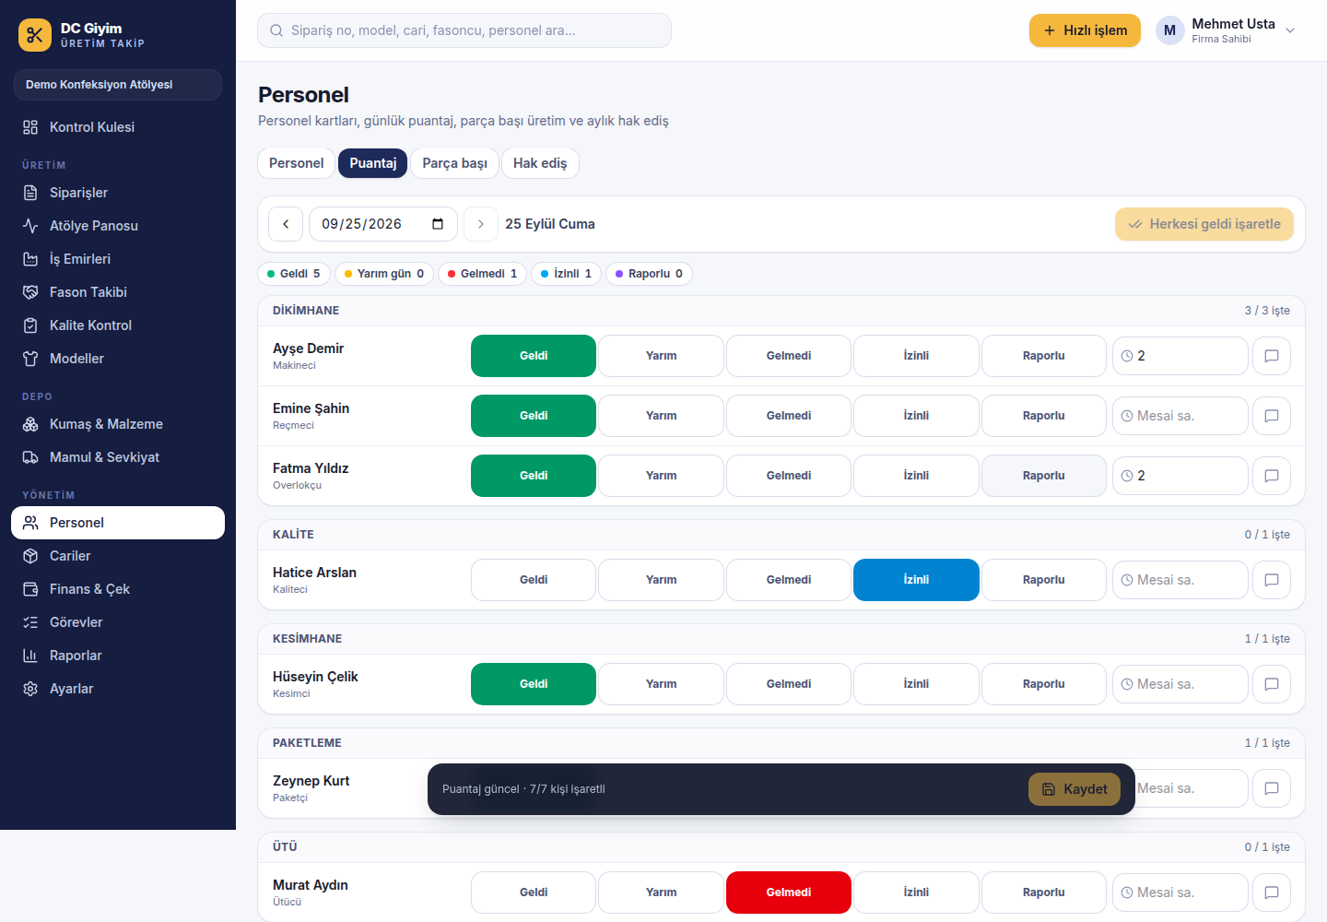
Personel: puantaj, parça başı, hak ediş
Atölye kapısında telefondan 30 saniyede günlük puantaj
Ücret tipi | Hesap
Aylık | Maaş − (maaş/30 × gelmediği gün)
Yevmiye | Günlük ücret × (çalışılan + ücretli izin)
Parça başı | Σ adet × operasyon ücreti
Fazla mesai | Saat ücreti × 1,5 × saat
Net | Brüt − avanslar
Geldi / yarım gün / gelmedi / izinli / raporlu + mesai saati
"Herkesi geldi işaretle" ile toplu giriş
Parça başı kayıt: personel × iş emri × operasyon
Avans takibi, aylık tahmini hak ediş (resmi bordro değildir)
T.C. kimlik (algoritma doğrulamalı), IBAN ve maaş KVKK hassas alan: yalnızca yetkiliye görünür
DC Giyim-Üretim
13

Slide 14



Cari, finans, kalite, görev ve raporlar
Finans & Çek
Cariler
Satış / alış / fason faturası, tahsilat, ödeme
Bakiye: + alacağımız, − borcumuz
Çek / senet portföyü: alınan / verilen, vade, banka, seri no
Durum: portföyde, ciro, tahsil, ödendi, karşılıksız, iade
Sevkiyattan otomatik satış faturası
Bir cari birden fazla türde: müşteri, tedarikçi, fasoncu
Vergi no doğrulaması, iletişim, şehir
Fasoncu uzmanlığı ve günlük kapasite
Cari kartında siparişler, fason işleri, bakiye, çekler
Kalite Kontrol
Görevler & Raporlar
Aşama bazlı kontrol: kontrol edilen / sağlam
Hata tipleri (atlama dikiş, leke, ölçü…) sayılır
Pareto analizi: en sık hatalar ve kümülatif %
Fire oranı eşiği aşılınca Kontrol Kulesi uyarır
Kişiye atanan görev, öncelik, son tarih uyarısı
Dönemsel rapor: aşama çıkışları, fire, en çok üretilen modeller
Fasoncu ve müşteri bazlı özetler
Tüm listeler Türkçe Excel'e aktarılır (formül enjeksiyonu korumalı)
DC Giyim-Üretim
14

Slide 15
Roller ve yetkiler: kim neyi görür?
7 rol × 30 ayrık yetki; fiyat ve KVKK verileri sunucuda gizlenir
Rol | Tipik kişi | Görür / yapar | Fiyat
Firma Sahibi | Patron | Her şey + kullanıcı yönetimi + denetim kaydı | ✓
Yönetici | Fabrika müdürü | Her şey (kullanıcı yönetimi ve denetim hariç) | ✓
Muhasebe | Muhasebeci | Cari, finans, personel hassas bilgileri, raporlar | ✓
Üretim Şefi | Atölye şefi / modelhane | Üretim, fason, kalite, model, puantaj; sipariş görme | ✗
Depo | Depocu | Kumaş / malzeme, mamul depo, sevkiyat | ✗
Kalite | Kaliteci | Kalite kayıtları, üretim görme | ✗
Operatör | Bant şefi, tablet | Yalnızca üretim kaydı girme | ✗
Rol değişince açık oturumlar kapanır → yeni yetkiler anında geçerli. Firmada en az bir aktif Firma Sahibi kalmak zorundadır; kimse kendi rolünü düşüremez.
DC Giyim-Üretim
15

Slide 16





Güvenlik katmanları
Saldırı ve yetki aşımına karşı, her biri otomatik testle kanıtlanan önlemler
Firma izolasyonu
Alan düzeyinde gizleme
Şifre ve oturum
Her sorguya firma kimliği sunucuda zorla eklenir. Başka firmanın kayıt id'sini bilse bile 404.
Fiyat/maliyet ve T.C./IBAN/maaş yetkisiz kullanıcıya hiç gönderilmez; ön yüzde saklanmaz, sunucuda silinir.
scrypt + tuz, güçlü şifre politikası, 5 denemede 15 dk kilit, belirteç DB'de SHA-256 özet, HttpOnly/Secure/SameSite=Strict.
İstek koruması
Denetim kaydı
Altyapı
CSRF (özel başlık + Origin), hız sınırı, 1 MB gövde sınırı, Zod ile tam girdi doğrulama, sıkı CSP, HSTS.
Giriş, kullanıcı, termin, üretim, stok, fason, sevkiyat, finans, ayar: kim, ne zaman, hangi IP.
DB dış ağa kapalı; root olmayan, salt okunur konteyner; cap_drop ALL; otomatik TLS; günlük yedek.
DC Giyim-Üretim
16

Slide 17



Teknoloji ve mimari
Tek kod tabanı, tek sunucu, tek komutla kurulum
Ön yüz
Arka uç
Veri ve yayın
React 19 + Vite
Tailwind CSS 4
TanStack Query
PWA: telefona uygulama gibi eklenir
Statik dosyalar aynı sunucudan → sıkı CSP
Node.js 22 + Fastify 5
Prisma 6 ORM
Zod doğrulama
Firma kapsamlı DB istemcisi
Vitest: 26 entegrasyon testi
PostgreSQL 16
20+ tablo, hepsi tenantId ile
Docker Compose + Caddy (Let's Encrypt)
GitHub Actions CI
Yedekleme / geri yükleme betikleri
Tarayıcı → Caddy (HTTPS) → Uygulama (API + arayüz) → PostgreSQL (yalnızca iç ağ)
DC Giyim-Üretim
17

Slide 18
Yayına alma: 10 dakika
Bir VPS (2 çekirdek, 4 GB), bir alan adı — gerisi otomatik
1
Sunucuya Docker kurun
curl -fsSL https://get.docker.com | sh
İşletme notları
Kodu alın
git clone …/DC-Giyim-uretim /opt/dc-giyim
Güncelleme: git pull + docker compose up -d --build; şema otomatik ilerler, veri silinmez
Günlük yedek: scripts/yedekle.sh (cron), 30 gün saklama
Tek firma kullanımı: ALLOW_SIGNUP=false
KVKK için Türkiye'de barındırma önerilir
Telefona ekleme: "Ana ekrana ekle"
2
3
.env dosyasını doldurun
DOMAIN, ACME_EMAIL, POSTGRES_PASSWORD
4
Başlatın
docker compose up -d --build
5
İlk firmayı kaydedin
https://alan-adiniz → Firma kaydı → Firma Sahibi
6
Çalışanları ekleyin
Ayarlar › Kullanıcılar → tek kullanımlık geçici şifre
DC Giyim-Üretim
18

Slide 19




Nasıl doğrulandı?
Kod yazıldı, test edildi, gerçek tarayıcıda demo verisiyle çalıştırıldı
15 güvenlik testi
11 uçtan uca akış testi
Oturumsuz erişim, zayıf şifre, hesap kilidi, CSRF, firmalar arası izolasyon (gör/değiştir/sil/bağla), rol sınırları, fiyat gizleme, girdi doğrulama
Cari → kumaş top girişi → model reçetesi → sipariş → iş emri → kesim (kumaş düşer) → fason gönder/dön → ütü → paket (mamul stok) → sevkiyat → fatura → karne → kontrol kulesi
46 ekran, 0 hata
CI ve derleme
Demo atölye verisiyle masaüstü (1440px) ve telefon (390px) tüm sayfalar gerçek Chromium'da açıldı; konsol ve sayfa hatası yok
GitHub Actions: tip kontrolü, testler, web derlemesi, Docker imajı. Tüm TypeScript strict modda
DC Giyim-Üretim
19

Slide 20
Yol haritası
İlk sürüm çekirdeği sağlam; entegrasyonlar sırayla eklenir
Şimdi
Sonraki
İleride
Sürüm 1.0
Sürüm 1.1
Sürüm 2.0
15 modül, Kontrol Kulesi
Çok firmalı, rol tabanlı
Docker ile yayın
Demo veri ve belgeler
WhatsApp / SMS uyarıları (termin, fason, çek)
Excel içe aktarım (cari, model, stok)
Barkod / QR ile iş emri ve top takibi
İki faktörlü doğrulama
e-Fatura / e-İrsaliye entegratör bağlantısı
Müşteri portalı (sipariş durumu görme)
Kapasite planlama ve bant dengeleme
Çoklu döviz ve kur takibi
DC Giyim-Üretim
20

Slide 21
"Keşke bu uygulamayı daha önce bilseydik."
Atölye sahibinin üzerindeki takip yükünü hafifletmek, sorunu büyümeden göstermek ve tek ekrandan aksiyon aldırmak için tasarlandı.
Kaynak kod
github.com/emrullahkara/DC-Giyim-uretim
Belgeler
README.md · docs/MODULLER.md · docs/GUVENLIK.md · docs/KURULUM.md
Demo verisi
npm run db:seed -w apps/api
DC Giyim-Üretim
21

